Slide 1
KHỞI ĐỘNG

Slide 2
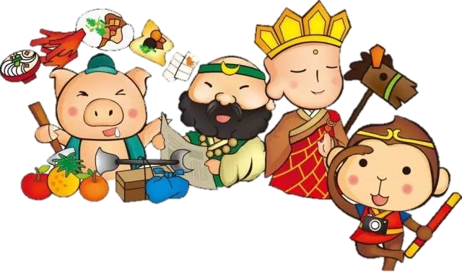
Lớp mình ơi chúng ta hãy giúp thầy trò đường tăng trả lời tốt các câu hỏi vượt qua các thử thách để đến Tây Trúc thỉnh kinh nhé.

Slide 3
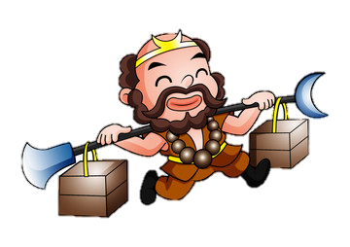
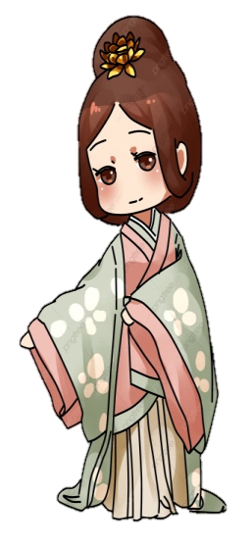
1

Slide 4
Cái gì nằm ở trong nhà, Nhìn lên mặt nó biết ngay giờ nào - Là cái gì?
…..
A. cái tivi
B. cái đồng hồ
C.cái máy tính
D. cái quạt

Slide 5
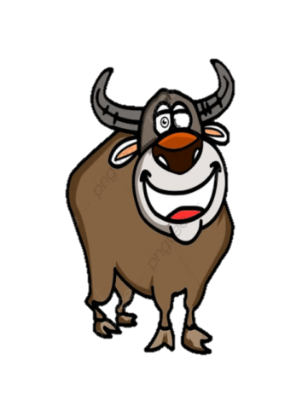
2
Notes:
Bài giảng thiết kế bởi: Hương Thảo - tranthao121006@gmail.com

Slide 6
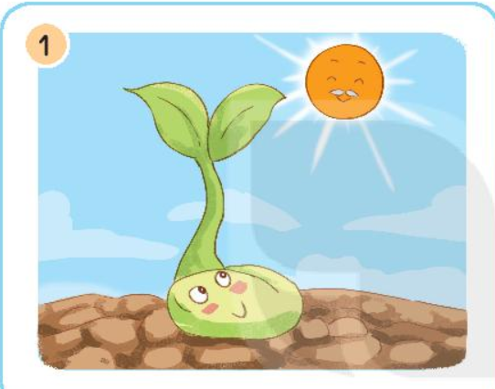
Đây là hình ảnh của câu chuyện gì?
A. Chuyện cây đỗ
B. Chuyện bó đũa
C. Sự tích cây đỗ
D. Chú đỗ con

Slide 7
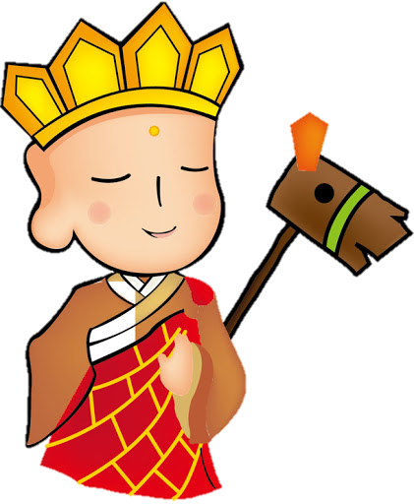
3

Slide 8
Trong câu chuyện Câu chuyện bó đũa, gia đình đó có mấy anh em?
A. 5
C.4
B.3
D. 2

Slide 9
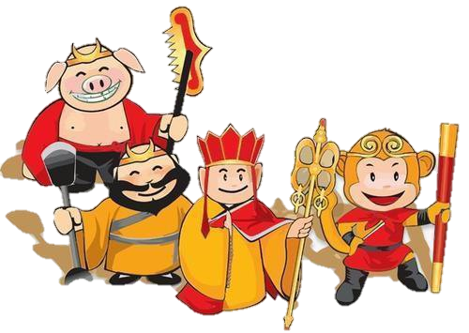
CHÚC MỪNG THẦY TRÒ ĐƯỜNG TĂNG ĐÃ VƯỢT QUA THỬ THÁCH LẤY CHÂN KINH

Slide 10
Thứ.....ngày....tháng......
Bài
17
Gọi bạn

Slide 11
Tiết 1 + 2

Slide 12
KHÁM PHÁ

Slide 13
Nói về một người bạn của em.
Bạn em tên là gì?
Em chơi với bạn từ khi nào?
Em và bạn ấy thường làm gì?
Em thích nhất điều gì ở bạn ấy?
Notes:
Bài giảng thiết kế bởi: Hương Thảo - tranthao121006@gmail.com

Slide 14
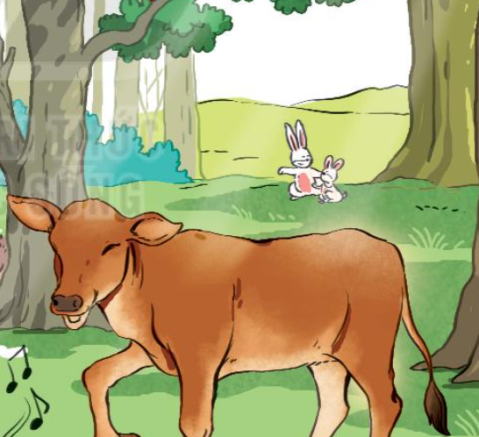
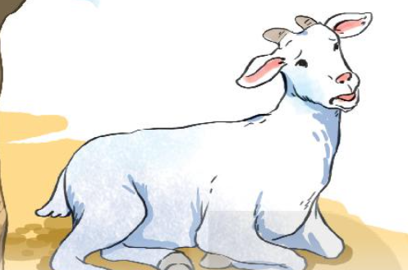

Slide 15
Gọi bạn
Tự xa xưa thuở nào,
Trong rừng xanh sâu thẳm.
Đôi bạn sống bên nhau,
Bê Vàng và Dê Trắng.
Một năm, trời hạn hán,
Suối cạn, cỏ héo khô.
Lấy gì nuôi đôi bạn,
Chờ mưa đến bao giờ?
Bê Vàng đi tìm cỏ,
Lang thang quên đường về.
Dê Trắng thương bạn quá,
Chạy khắp nẻo tìm Bê.
Đến bây giờ Dê Trắng,
Vẫn gọi hoài: “Bê! Bê!”

Slide 16
Gọi bạn
Tự xa xưa thuở nào,
Trong rừng xanh sâu thẳm.
Đôi bạn sống bên nhau,
Bê Vàng và Dê Trắng.
Một năm, trời hạn hán,
Suối cạn, cỏ héo khô.
Lấy gì nuôi đôi bạn,
Chờ mưa đến bao giờ?
Bê Vàng đi tìm cỏ,
Lang thang quên đường về.
Dê Trắng thương bạn quá,
Chạy khắp nẻo tìm Bê.
Đến bây giờ Dê Trắng,
Vẫn gọi hoài: “Bê! Bê!”

Slide 17
sâu thẳm
rất sâu
GIẢI NGHĨA TỪ
hạn hán
Tình trạng thiếu nước do nắng lâu, không mưa gây ra
lang thang
Đi hết chỗ này đến chỗ khác, không dừng lại ở nơi nào.

Slide 18
Gọi bạn
Tự xa xưa thuở nào,
Trong rừng xanh sâu thẳm.
Đôi bạn sống bên nhau,
Bê Vàng và Dê Trắng.
Một năm, trời hạn hán,
Suối cạn, cỏ héo khô.
Lấy gì nuôi đôi bạn,
Chờ mưa đến bao giờ?
Bê Vàng đi tìm cỏ,
Lang thang quên đường về.
Dê Trắng thương bạn quá,
Chạy khắp nẻo tìm Bê.
Đến bây giờ Dê Trắng,
Vẫn gọi hoài: “Bê! Bê!”

Slide 19
Gọi bạn
Tự xa xưa thuở nào,/
Trong rừng xanh sâu thẳm./
Đôi bạn sống bên nhau,/
Bê Vàng và Dê Trắng.//
Một năm, trời hạn hán,
Suối cạn, cỏ héo khô.
Lấy gì nuôi đôi bạn,
Chờ mưa đến bao giờ?
Bê Vàng đi tìm cỏ,
Lang thang quên đường về.
Dê Trắng thương bạn quá,
Chạy khắp nẻo tìm Bê.
Đến bây giờ Dê Trắng,
Vẫn gọi hoài: “Bê! Bê!”

Slide 20
Gọi bạn
Tự xa xưa thuở nào,/
Trong rừng xanh sâu thẳm.//
Đôi bạn sống bên nhau,/
Bê Vàng và Dê Trắng.//
Một năm,/ trời hạn hán,/
Suối cạn,/ cỏ héo khô.//
Lấy gì nuôi đôi bạn,/
Chờ mưa đến bao giờ?//
Bê Vàng đi tìm cỏ,
Lang thang quên đường về.
Dê Trắng thương bạn quá,
Chạy khắp nẻo tìm Bê.
Đến bây giờ Dê Trắng,
Vẫn gọi hoài:“Bê! Bê!”

Slide 21
Gọi bạn
Tự xa xưa thuở nào,/
Trong rừng xanh sâu thẳm.//
Đôi bạn sống bên nhau,/
Bê Vàng và Dê Trắng.//
Một năm,/ trời hạn hán,/
Suối cạn,/ cỏ héo khô.//
Lấy gì nuôi đôi bạn,/
Chờ mưa đến bao giờ?//
Bê Vàng đi tìm cỏ,/
Lang thang quên đường về.//
Dê Trắng thương bạn quá,/
Chạy khắp nẻo tìm Bê.//
Đến bây giờ Dê Trắng,/
Vẫn gọi hoài:// “Bê! Bê!”//

Slide 22
1. Câu chuyện được kể trong bài diễn ra khi nào? Ở đâu?
Diễn ra từ thuở xa xưa, trong rừng xanh sâu thẳm
2. Chuyện gì xảy ra khiến Bê Vàng phải lang thang tìm cỏ?
Trời hạn hán, cỏ héo khô
3. Khi Bê Vàng quên đường về, DêTrắng đã làm gì?
DêTrắng chạy khắp nẻo đường gọi và tìm bạn
4. Nêu cảm nghĩ của em về Bê Vàng và DêTrắng?
Tình bạn của 2 bạn rất đẹp và đáng quý

Slide 23
Gọi bạn
Tự xa xưa thuở nào,
Trong rừng xanh sâu thẳm.
Đôi bạn sống bên nhau,
Bê Vàng và Dê Trắng.
Một năm, trời hạn hán,
Suối cạn, cỏ héo khô.
Lấy gì nuôi đôi bạn,
Chờ mưa đến bao giờ?
Bê Vàng đi tìm cỏ,
Lang thang quên đường về.
Dê Trắng thương bạn quá,
Chạy khắp nẻo tìm Bê.
Đến bây giờ Dê Trắng,
Vẫn gọi hoài: “Bê! Bê!”
1. Tìm từ ngữ chỉ tâm trạng của dê trắng khi không thấy bạn trở về?

Slide 24
2. Đóng vai 1 người bạn trong rừng nói lời an ủi dê trắng
Mình biết là dê trắng đang rất buồn và nhớ bê vàng. Bạn đừng buồn nữa nhé! Bê vàng sẽ sớm tìm được đường về thôi.

Slide 25
LUYỆN TẬP

